Slide 1
Résumé du cours: 3.8 Pollution et traitement des eaux
Z.Hamoudi Aut-2020

Slide 2

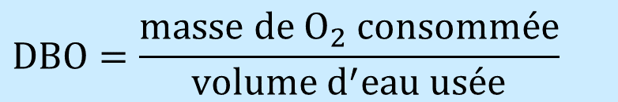


Comment calculer la DBO (méthode conventionnelle)
$$DBO=\frac{masse de O_{2} consommée}{volume d^{′}eau usée}$$
$$DBO=\frac{m_{O_{2} début}{− m}_{O_{2} fin}}{volume d^{′}eau usée}$$
Unités:
$$m_{O_{2 }}: mg$$
$volume d^{′}eau usée$ : L

Slide 3


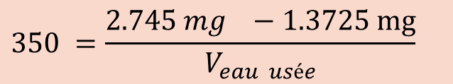

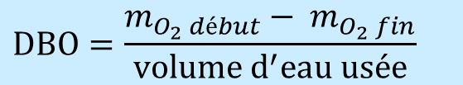


Exercice d’application #1
On veut réaliser un test de DBO. La bouteille utilisée a une capacité de 305 mL La concentration initiale en oxygène dissous (OD_{initial}) est : 9,00 mg/L et la concentration finale (OD_{final}) est : 4,50 mg/L
Quel volume d’échantillon a-t-on utilisé si la DBO est 350 mg/L ?
Au début
À la fin
OD_{initial}= 9,00 mg/L
OD_{Final}= 4.5 mg/L
$m_{O_{2} fin}$= 4.5 $\frac{mg}{L}×V_{bouteille}$
$m_{O_{2} début}$= 9,00 $\frac{mg}{L}×V_{bouteille}$
$m_{O_{2} fin}$= 4.5 $\frac{mg}{L}×0.305 L =1.3725 mg$
$m_{O_{2} début}$= 9,00 $\frac{mg}{L}×0.305 L =2.745 mg$
$$DBO=\frac{m_{O_{2} début}{− m}_{O_{2} fin}}{volume d^{′}eau usée}$$
$$350 =\frac{2.745 mg −1.3725 mg}{V_{eau usée}}$$
$$V_{eau usée}=0.0039 L=3.9 mL$$

Slide 4
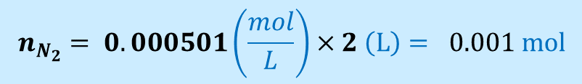



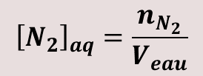
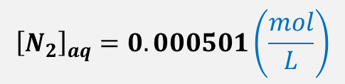

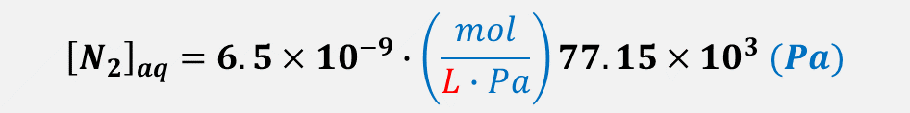

Exercice d’application #1 suite
$${\left[N_{2}\right]}_{aq}=6.5×{10}^{−9}∙\left(\frac{mol}{L∙Pa}\right)77.15×{10}^{3} (Pa)$$
$${\left[gaz\right]}_{aq}=k_{H}∙P_{gaz}$$
$${\left[N_{2}\right]}_{aq}=k_{N_{2}}∙P_{N_{2}}$$
$${\left[N_{2}\right]}_{aq}=0.000501\left(\frac{mol}{L}\right)$$
$${\left[N_{2}\right]}_{aq}=\frac{n_{N_{2}}}{V_{eau}}$$
$${→n_{N_{2}}=\left[N_{2}\right]}_{aq}×V_{eau}$$
$$n_{N_{2}}= 0.000501\left(\frac{mol}{L}\right)×2 \left(L\right)= 0.001 mol$$
$$m_{N_{2}}=n_{N_{2}}×M_{N_{2}}= 0.001 mol ×2×14.007\frac{g}{mol}$$
$$m_{N_{2}}=0.0281 g$$

Slide 5





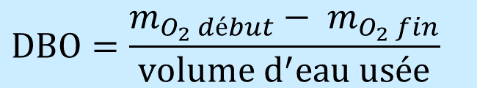



Comment calculer la DBO à l’aide la méthode manométrique
Unités:
$$DBO=\frac{m_{O_{2} début}{− m}_{O_{2} fin}}{volume d^{′}eau usée}$$
$$m_{O_{2 }}: mg$$
$volume d^{′}eau usée$ : L
$$P_{AS}$$
$$V_{gaz}$$
$$V_{eau}$$
$$T=20 ℃$$
Au début

Slide 6









Comment calculer la DBO à l’aide la méthode manométrique
$$n_{O_{2} gaz}$$
$$P_{O_{2 }fina}$$
$$V_{gaz}$$
$$n_{O_{2} aq}$$
$$V_{eau}$$
$$T=20 ℃$$
À la fin

Slide 7




Méthode de traitement : Boues activées
$${Q_{eau usée}×DBO}_{entrée}− n_{O_{2}}×{Coef}_{efficacité}×M_{O_{2}}={Q_{eau usée}×DBO}_{sortie}$$
$$n_{O_{2}}=0.21×n_{AS}$$
$$n_{O_{2}}=0.21×\frac{P_{AS}×Q_{AS}}{R∙T}$$
$$n_{AS}=\frac{P_{AS}×Q_{AS}}{R∙T}$$
$${Q_{eau usée}×DBO}_{entrée}−0.21×\frac{P_{AS}×Q_{AS}}{R∙T}×{Coef}_{efficacité}×M_{O_{2}}={Q_{eau usée}×DBO}_{sortie}$$

Slide 8

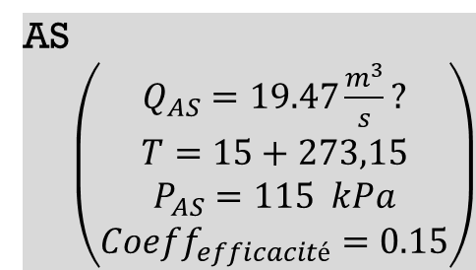


Exercice d’application #2 traitement
Une station de traitement biologique (type boues activées) reçoit 3,25 m³ /s d’eau usée sa DBO est 320 mg/L.
•Des surpresseurs alimentent le bassin d’aération à raison de 19,47 m³ /s d’air sec à 15,0°C et 115 kPa. On suppose un rendement de la diffusion de 15%.
Quelle sera la DBO à la sortie du bassin d’aération ?
$${Q_{eau usée}×DBO}_{entrée}−0.21×\frac{P_{AS}×Q_{AS}}{R∙T}×{Coef}_{efficacité}×M_{O_{2}}={Q_{eau usée}×DBO}_{sortie}$$
$$Q_{eau usée}=3.25\frac{m^{3}}{s}$$
${DBO}_{entrée}=320$ $\frac{mg}{L}$
$${DBO}_{esortie}=?$$
AS$\left(\begin{aligned}Q_{AS}=19.47\frac{m^{3}}{s}? \\ T=15+273,15 \\ P_{AS}=115 kPa \\ {Coeff}_{efficacité}=0.15\end{aligned}\right)$
$3.25×{10}^{3}\frac{L}{s}×320$ $\frac{mg}{L}−0.21×\frac{115 ×{10}^{3 }Pa×19.47\frac{m^{3}}{s}}{8.314∙\left(15+273.15\right)}×0.15×32000 \frac{mg}{mol}={3.25×{10}^{3}\frac{L}{s}×DBO}_{sortie}$

